Slide 1
Лекция 2. Свободные колебания в системе связанных осцилляторов

Slide 2
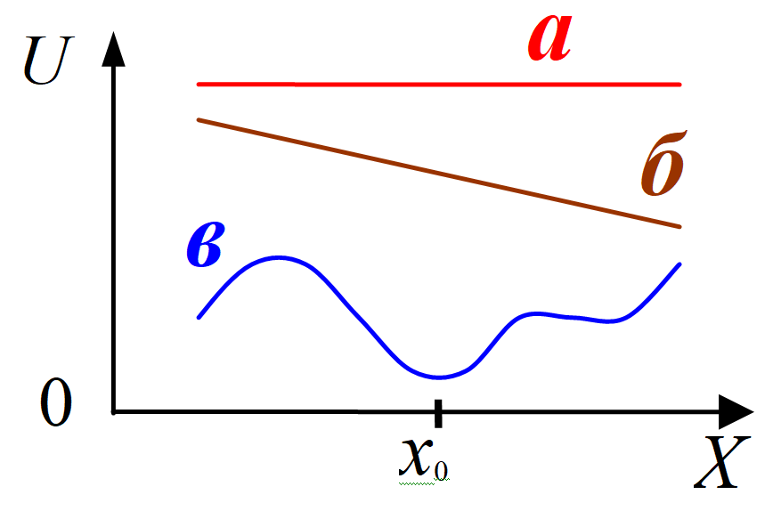
Дополнение к § 1
^{*)} 1.5*. Особенности колебаний нелинейного осциллятора
1.5.1. Линейный осциллятор – гармонический осциллятор
(или откуда берутся гармонические колебания?)
??
А как это так получается?
F ∼ х
Система консервативна ⇒
⇒ U(x) ∼ х², пружина
А если U(x) – сложная функция ?
х – х₀ ≡ ξ - «малый аргумент»
х
Разложим в ряд

Slide 3
ξ мало ! Тогда:
Но:
и тогда
«Возвращающая сила», линейный, гармонический осциллятор !!!
А если U(ξ) не пропорциональна ξ ² ?
Примеры: “Потенциал Морзе”, “Леннард-Джонса” (6/12), “Бакингема”, …

Slide 4
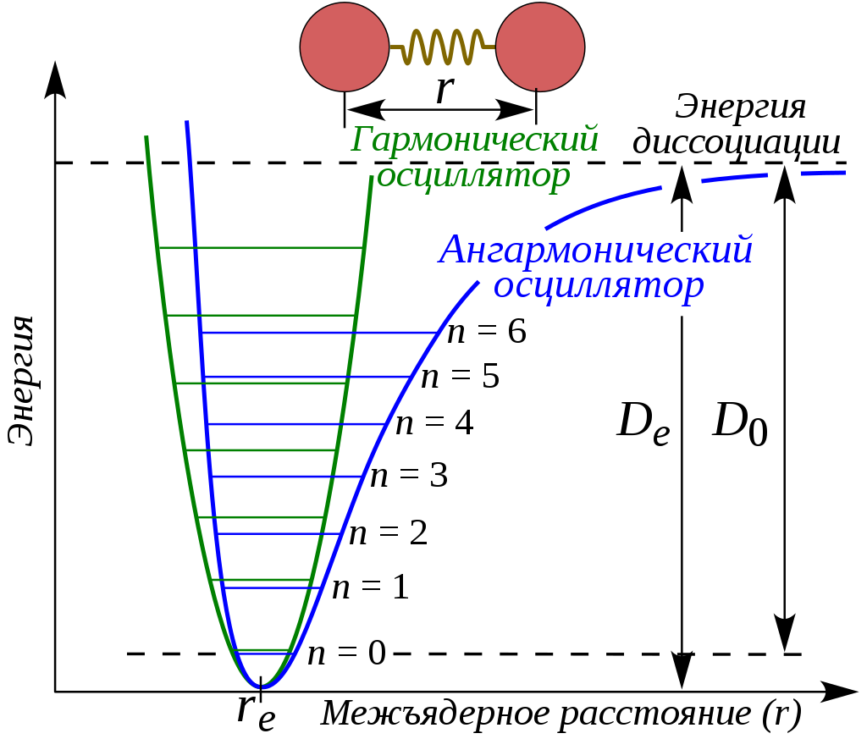
«Потенциал Морзе»
4

Slide 5
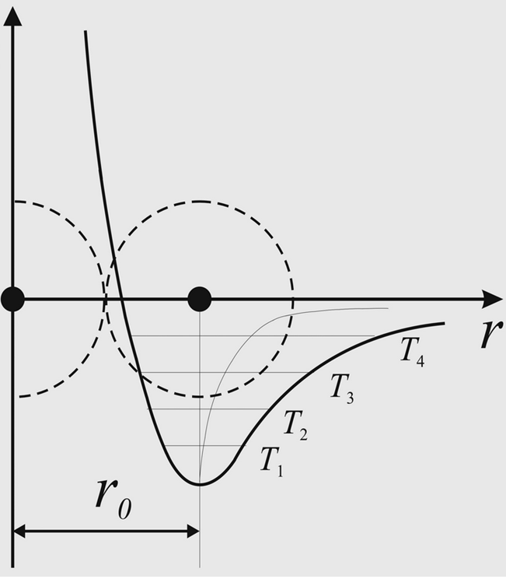
Ангармонизм колебаний нелинейного осциллятора
U
тепловое расширение кристаллов
ξ
растёт !
t
Наиболее вероятное расстояние между ядрами атомов

Slide 6
1.5.2. Нелинейный («ангармонический») осциллятор
ξ растёт ⇒ нельзя «аппроксимировать параболой»
f(ξ) = k⋅ξ + k₂⋅ξ ² + k₃⋅ξ ³ + …
ξ(t) = A₁⋅cos(ω₀t + ϕ₀) + A₂⋅cos(2ω₀t + ϕ₀₂) + A₃⋅cos(3ω₀t + ϕ₀₃) + …
Ангармонизм
Неизохронность
! ??

Slide 7
Изохронность / Неизохронность
Пример 1: “Чаша”, …
x
А₁
h
U = mgh
т.е. U(x) ∼ x²
F_{x} = -kx
А₂
Изохронность
T = const
t
x
0
T /4
Пример 2:
y
U = mg⋅ y
F = const
А₁
a_{y} = const = g
А₂
T ≠ const
Неизохронность !
0
t
Амплитуды разные
T₁ /4
T₂ /4

Slide 8
§ 2. Свободные колебания в системе связанных осцилляторов.
(о “модах” …) Колебания молекул
2.1. Симметричная система двух связанных осцилляторов.
Нормальные колебания
m
m
k
k₁
k
ξ₁ = х₁ − х₁₀
ξ₂ = х₂ − х₂₀
x₁₀
x₂₀
X
•
•
ξ₁
ξ₂

Slide 9
Модель:
Крайние атомы неподвижны, а «средние» одинаковы ;
Одномерный случай;
Система консервативна – трения нет;
Все связи – квазиупругие – взаимодействуют линейные осцилляторы. Средняя пружинка моделирует связь осцилляторов:
Система уравнений и её решение: …
(Опр.) Нормальными координатами называются линейные комбинации исходных координат, которые позволяют свести систему уравнений к системе уравнений гармонических осцилляторов
Частоты нормальных колебаний (мод)
??
А что же это за «моды» такие,
и как движутся сами атомы

Slide 10
Симметричная система связанных осцилляторов
“Нормальные колебания” ≡ “Моды”
а
Синфазно
б
Противофазно

Slide 11
Антракт

Slide 12
Замечания:
1) Симметричная система со слабой связью k₁ << k
“Биения”
2) Моды энергетически независимы !!
??
3) Несимметричные системы

Slide 13
Биения
Замечания:
1) Симметричная система со слабой связью k₁ << k

Slide 14
2.2. Связанные колебательные контуры
«Ёмкостная связь» контуров
“Вместо” k₁ → 1/C₁
L
L
I₁
L
L
I₂
I
C
C
C
C₁
C
–
+
+
–
–
+
q₁(t)
q₂(t)
q₁(t)
q(t)
q₂(t)
направление обхода
направление обхода
а)
б)
а) Два одинаковых контура и б) Контуры с ёмкостной связью.

Slide 15
2.2. Связанные колебательные контуры
Ёмкостная связь контуров
L
L
I₁
I₂
2-е правило Кирхгофа и “-/+”:
направление обхода
направление обхода
C
C₁
C
–
+
+
–
–
+
q₁
q
q₂
Синфазно
Противофазно

Slide 16
Связанные электрические контуры
Ёмкостная связь контуров
I₂
I₁
I₂
I₁
а)
Синфазно
б)
Противофазно

Slide 17
Биения для связанных электрических контуров

Slide 18
2.3. Колебания молекул (колебательная/молекулярная спектроскопия)
2.3.1. Двухатомная молекула
ц.м.
Внутримолекулярные колебания свободной двухатомной молекулы (Модель «гармонический осциллятор» в химии)
x₁
k
x₂
X
•
•
Задачи 2.3 – 2.5 :
ξ = х₂ − х₁ − l₀
m₁
m₂
Одна “колебательная степень свободы”
??
А где её можно “увидеть”??
Пример 1. Изотопные сдвиги в колебательных спектрах
«Приведённая масса молекулы»
Пример 2. Свободные и связанные гидроксилы
2.3.2. Многоатомные молекулы. Колебательные степени свободы молекул: 3N – 6 / 3N – 5
??
проверим

Slide 19
Колебания молекул Н₂О
ν ₁= 3660 см⁻¹
ν ₂= 1650 см⁻¹
ν ₃= 3760 см⁻¹

Slide 20
Молекулярная / Колебательная спектроскопия : 1) Инфаракрасного поглощения света (ИК-спектроскопия) IR-Spetroscopy 2) Комбинационного рассеяния света (КР-спектроскопия ≡ «Рамановская») Raman Spetroscopy

Slide 21
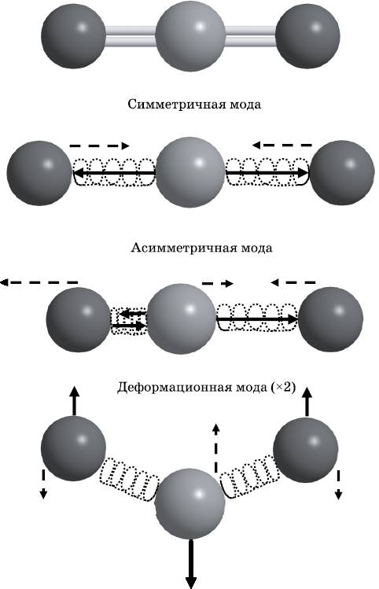
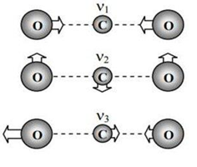
2.3. Колебания молекул (колебательная/молекулярная спектроскопия)
продолжение …
2.3.2. Многоатомные молекулы. Колебательные степени свободы молекул: 3N – 6 / 3N – 5
Линейные молекулы (CO₂)
ν ₁= 1351 см⁻¹
Симметричная мода
1351 см⁻¹
ν ₂= 672 см⁻¹
Антисимметричная мода
2396 см⁻¹
ν ? в спектроскопии: “Частота” / “Волновое число”. ν = 1/λ
ν ₃= 2396 см⁻¹
672 см⁻¹
Три фундаментальные моды молекулы СО₂:
ν ₁ - Симметричная валентная мода;
ν₂ - деформационная мода
ν₃ - антисимметричная валентная мода;
Деформационная мода

Slide 22
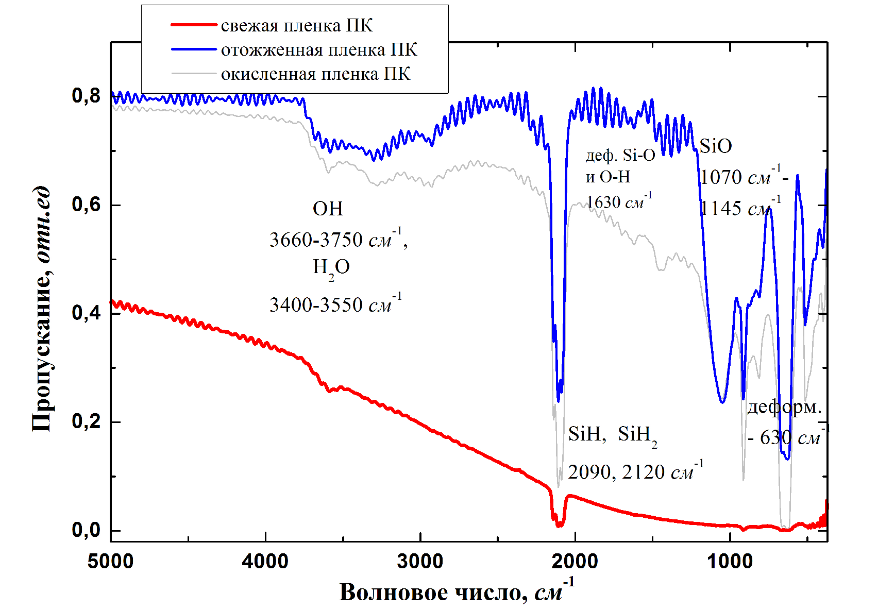
Молекулярная колебательная спектроскопия
ИК спектры

Slide 23
ИК спектроскопия
Absorption line, (cm⁻¹) | Types of vibration mode
3745 | Si−OH
3610 | O−H stretching vibrations (in SiOH)
3452 | O−H stretching vibrations (in H₂O)
2958 | C−H stretching vibrations (in CH₃)
2927 | C−H stretching vibrations (in CH₂)
2856 | C−H stretching vibrations (in CH)
2197 | Si−H stretching vibrations (in SiO₂−SiH)
2140 | Si-H₃ stretching vibrations (in SiH₂−SiH)
2116 | Si−H₂ stretching vibrations (in Si₂H−SiH)
1720 | C=O
The infra-red (IR) spectroscopy of porous silicon
1056-1160 | Si−O stretching vibrations (in Si−O−Si и C−Si−O)
980 | Si−F stretching vibrations
979 | Si−H bending vibrations (in Si₂H−SiH)
950 | Si−F stretching vibrations
948 | Si−H bending vibrations (in Si₂H−SiH)
827 | Si−O bending vibrations (in Si−O−Si)
800 | Si−CH₃
624 | Si−H bending vibrations (Si₃−SiH)
617 | Si−Si

Slide 24
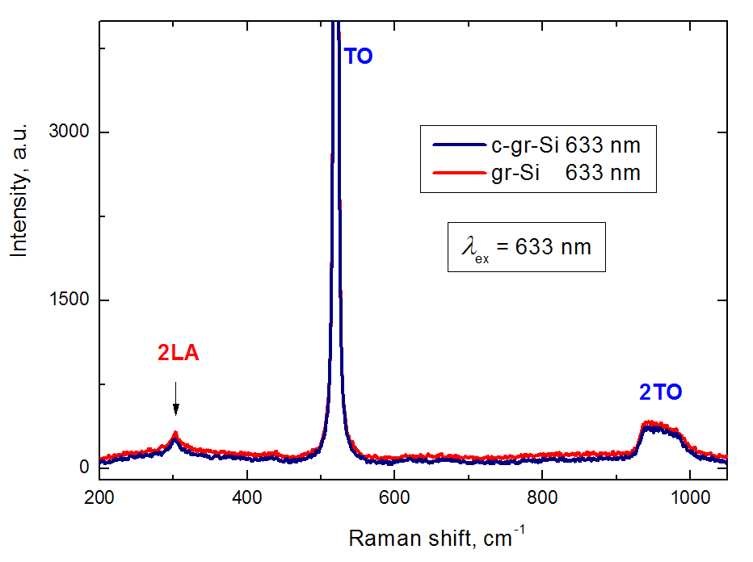
Спектры комбинационного рассеяния света c-Si
Кристаллический кремний (с-Si)
Оптические фононы
акустические фононы

Slide 25
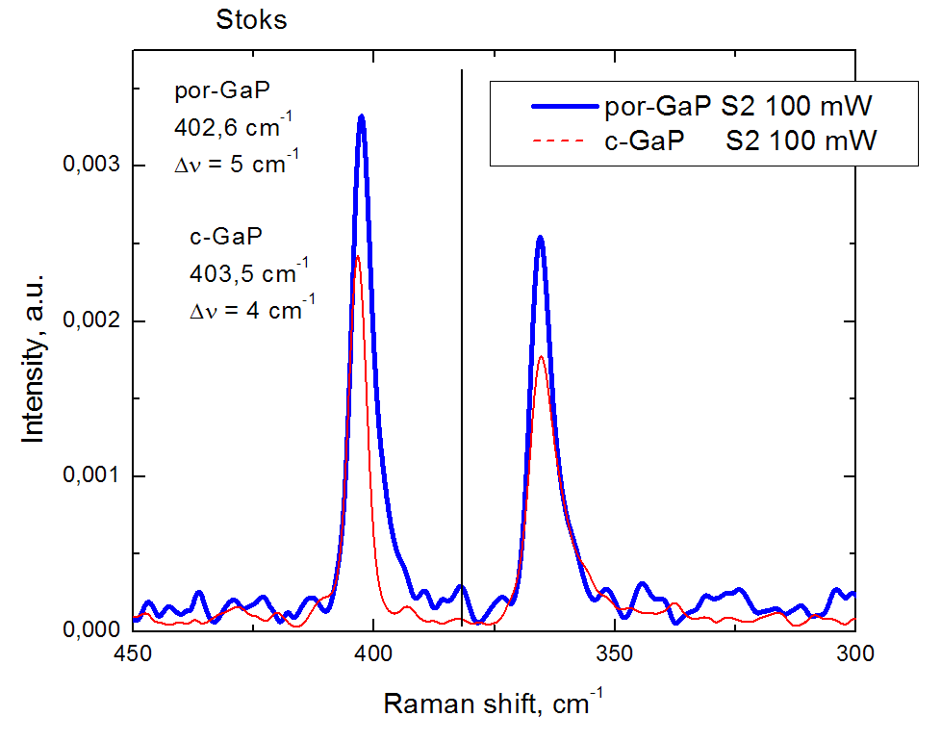
Спектры КРС арсенида галлия (GaP)

Slide 26
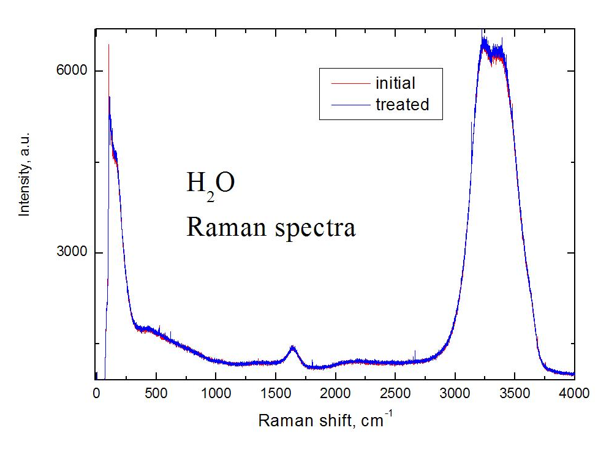
Спектр комбинационного рассеяния света воды
деформационные
валентные

Slide 27
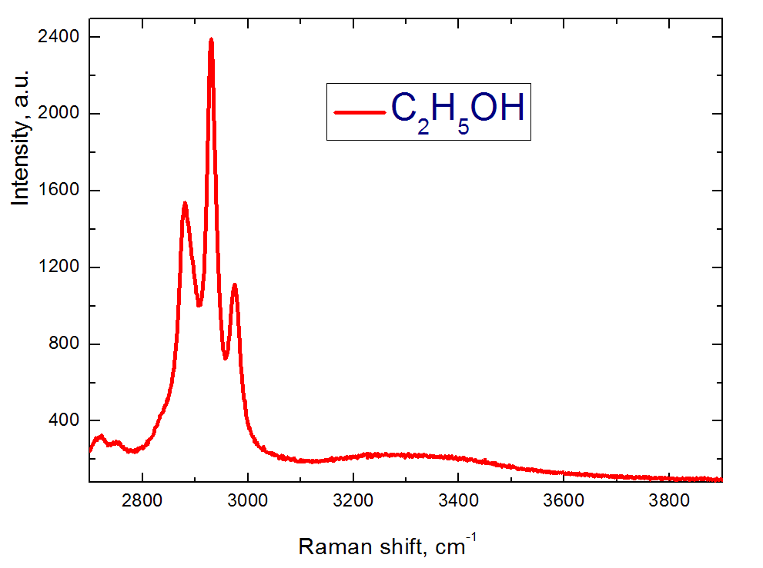
Спектр комбинационного рассеяния света

Slide 28
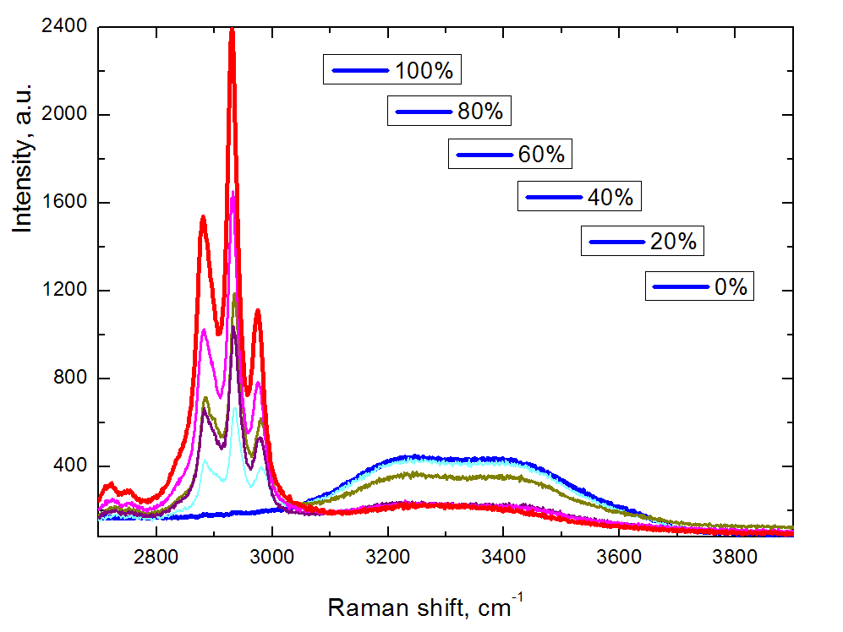
Спектры комбинационного рассеяния света

Slide 29
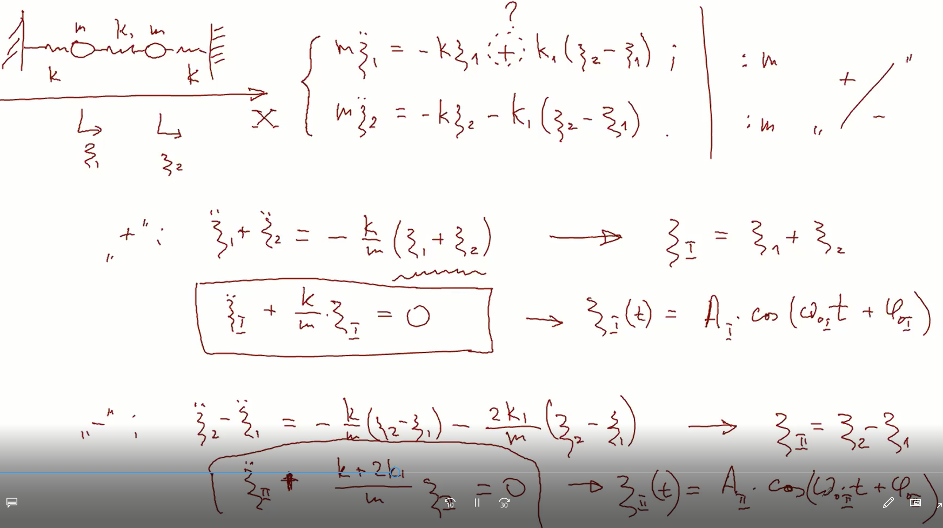
Доска 1

Slide 30
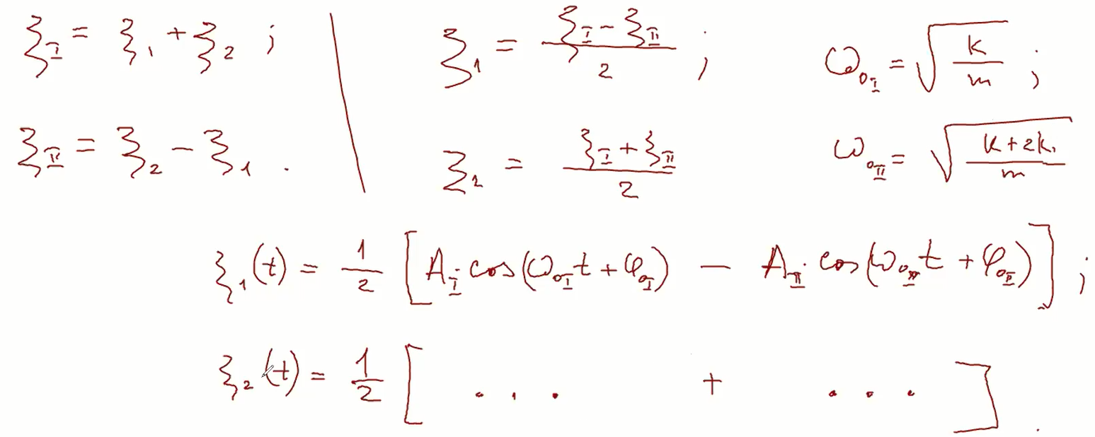
Доска 2

Slide 31
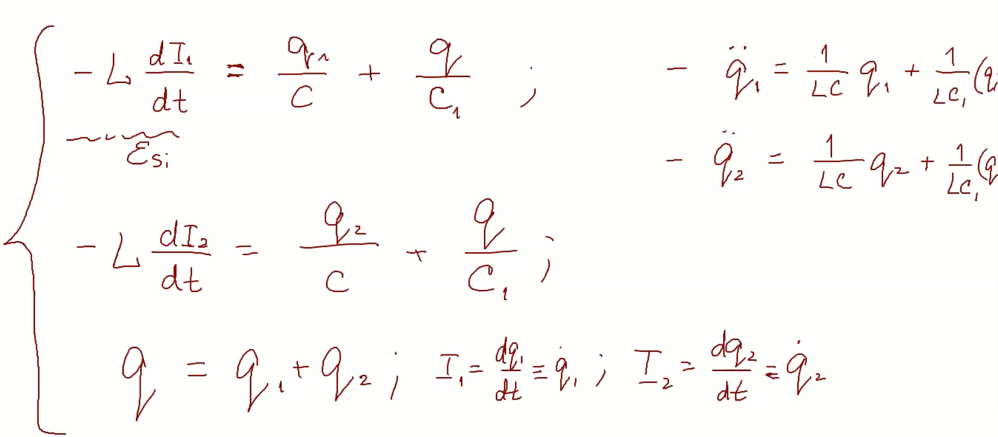
Доска 3

Slide 32
Доска 4

